Slide 1
Comment récupérer une facture/justificatif pour CE

Slide 2
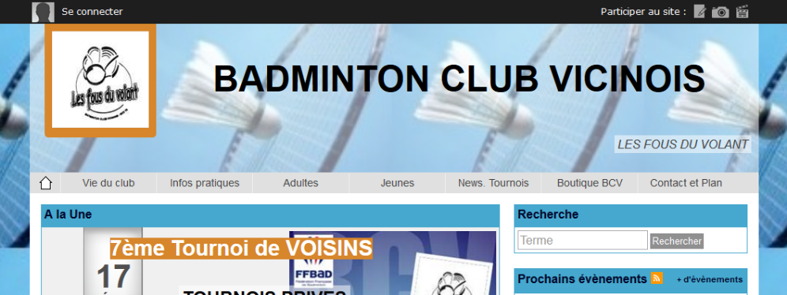
Connexion
A partir de la page d’accueil du site: https://www.badmintonclubvicinois.org/
Cliquer sur « Se connecter » en haut à gauche

Slide 3
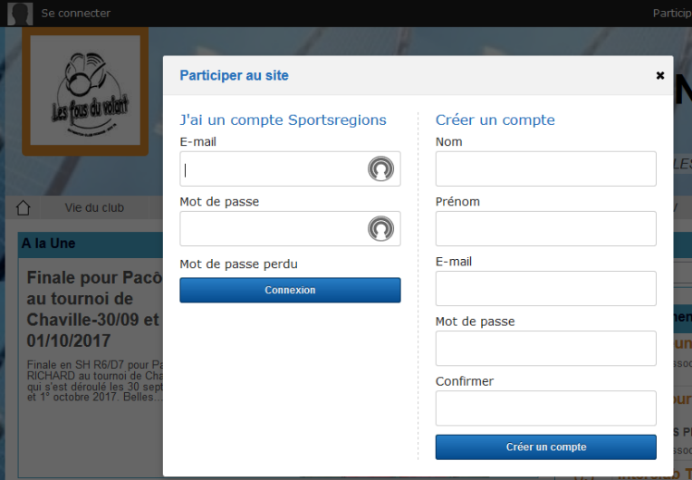
Connexion
Entrer ses identifiants, si besoin cliquer sur « Mot de passe perdu »
Si vous n’avez pas de compte Sportsregions, contacter sitebcv@gmail.com

Slide 4
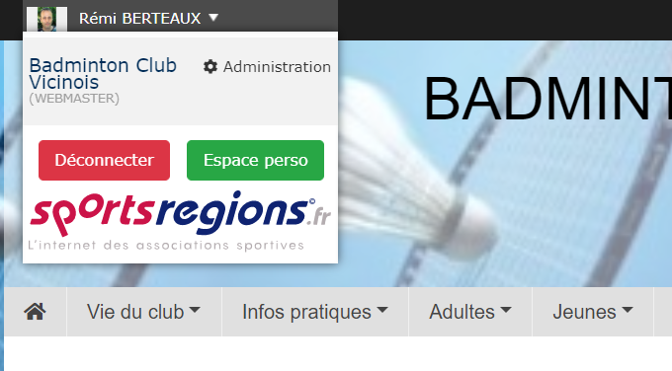
Espace perso
En haut et à gauche de la page, cliquer sur le triangle à droite de son nom, puis cliquer sur le bouton vert « Espace perso »

Slide 5
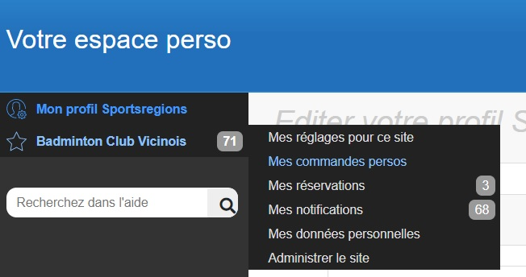
Espace perso
Passer le pointeur de la souris sur « Badminton Club Vicinois » puis cliquer sur « Mes commandes persos » dans le menu qui s’ouvre

Slide 6
Liste des commandes
Repérer la ligne de commande correspondant à votre adhésion puis cliquer sur « Détails de la commande »

Slide 7
Récapitulatif de votre commande
Tout en bas de la page, cliquer sur le bouton « VOIR » dans la rubrique « Factures »

Slide 8
Facture
Enfin pour imprimer votre facture / justificatif pour votre CE, cliquer sur le bouton « Imprimer »

